Slide 1
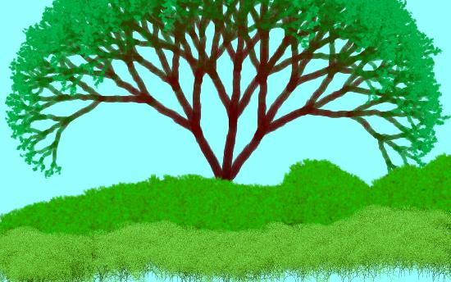
Экологическая викторина
«ЛЕСНЫЕ ЖИТЕЛИ»

Slide 2
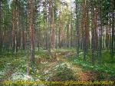
Как называется лес, в котором растут только сосны?

Slide 3
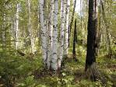
Из какого дерева вырабатывают дёготь?

Slide 4
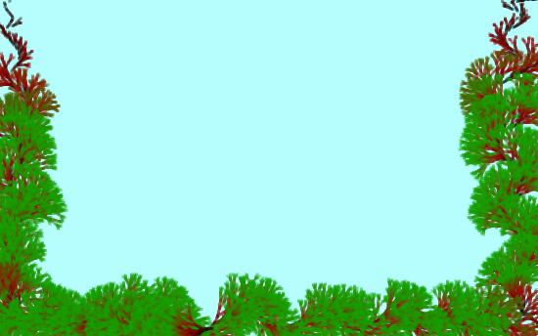
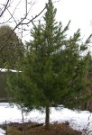
Народное название сосны сибирской?

Slide 5
Теневыносливое хвойное дерево?

Slide 6
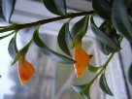
Как называется стебель с расположенными на нем листьями и почками?

Slide 7
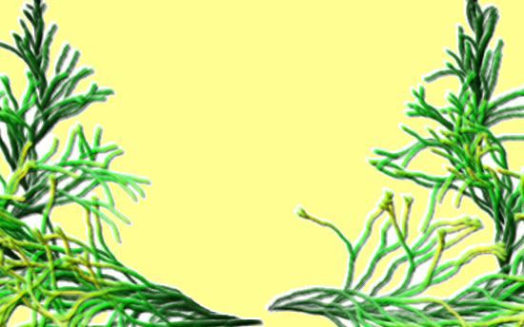
Какое хвойное дерево каждую осень сбрасывает свою листву?

Slide 8
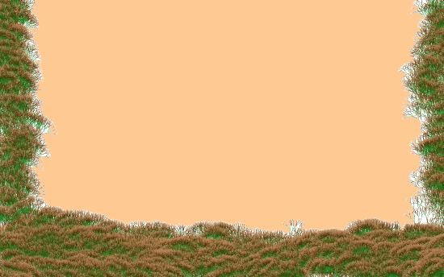
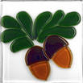
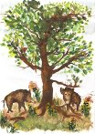
Назовите плод дуба?

Slide 9
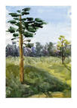
Светолюбивое хвойное растение?

Slide 10
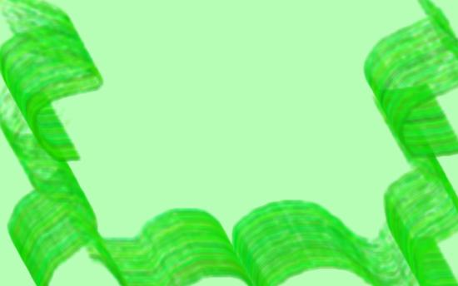
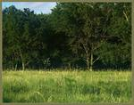
Лес, в котором растут дубы?

